Slide 1
Formação de Recursos Humanos para Ciência, Tecnologia e Inovação, com especial enfoque para o Programa Ciências sem Fronteiras
Isaac Roitman
Núcleo de Estudos do Futuro
Universidade de Brasília
Comissão de Ciência, Tecnologia, Inovação, Comunicação e Informática – Senado Federal
29 de abril de 2015

Slide 2
Formação de Recursos Humanos / CTI
Ensino fundamental e médio: Ensino de Ciências
Programa de Iniciação Científica Junior (ensino básico)
Programa de Iniciação Científica (ensino superior)
Pós-Graduação: Mestrado / Doutorado
Pós- Doutorado

Slide 3

Ciência
A Ciência é o melhor caminho para se entender o mundo.
O conhecimento científico é o capital mais importante do mundo civilizado.
Investir em Ciência, Tecnologia e Inovação é investir na qualidade de vida da sociedade.

Slide 4
Educação científica
A educação científica desenvolve habilidades, define conceitos e conhecimentos estimulando a criança a observar, questionar, investigar e entender de maneira lógica os seres vivos, o meio em que vivem e os eventos do dia a dia.
Além disso, estimula a curiosidade e imaginação e o entendimento do processo de construção do conhecimento.
Investir no conhecimento científico contribuirá para que os seus resultados estejam ao alcance de todos.

Slide 5
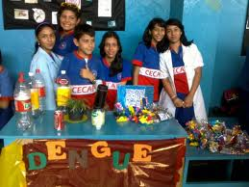
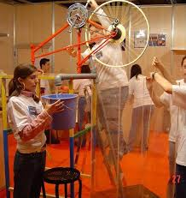
Ensino de Ciências / Requisitos
Formação de Professores qualificados
Valorização do Professor
Recursos: Laboratórios, Kits, TICs, Biblioteca, Visitas a Laboratórios e Museus, etc.

Slide 6
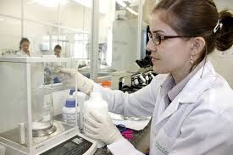
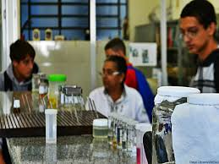
Iniciação Científica Junior
Iniciação científica Junior (10.000 bolsistas) / Capilaridade social e Interiorização / CNPq (2004).

Slide 7

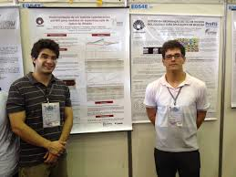
Iniciação Científica (Graduação)
Iniciação científica (estudantes universitários) / 100.000 estudantes / 50.000 bolsistas / PIBIC (CNPq) 250 Instituições (1951)

Slide 8
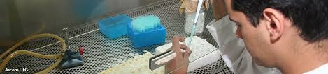
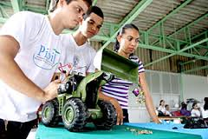
Iniciação em Desenvolvimento Tecnológico e Inovação
Programa Institucional de Bolsas de Iniciação em Desenvolvimento Tecnológico e Inovação / PIBITI (CNPq) (2006).

Slide 9
Pós-Graduação (2014)
Cursos de Pós-Graduação: Total: 5.812 / Mestrado Acadêmico: 3.226; Mestrado Profissional: 589; Doutorado: 1.997 (CAPES).
Atualmente são formados cerca de 12.000 doutores/ano no Brasil

Slide 10

Ciência sem Fronteiras
Busca promover a consolidação, expansão e internacionalização da ciência e tecnologia, da inovação e da competitividade brasileira por meio do intercâmbio e da mobilidade internacional.
Parceria: MCTI (CNPq) e MEC (Capes)
Fomento de até 101 mil bolsas em quatro anos para promover intercâmbio de alunos de graduação e pós-graduação.

Slide 11
Ciência sem Fronteiras
Além disso, busca atrair pesquisadores do exterior que queiram se fixar no Brasil ou estabelecer parcerias com os pesquisadores brasileiros nas áreas prioritárias definidas no Programa, bem como criar oportunidade para que pesquisadores de empresas recebam treinamento especializado no exterior.

Slide 12
Ciência sem Fronteiras
Modalidades de fomento
Graduação
Tecnólogo
Doutorado sanduiche / Doutorado pleno/ Pós-Doutorado
Atração de cientistas / Pesquisador visitante do exterior

Slide 13
Ciência sem Fronteiras / Áreas
Engenharias e demais áreas tecnológicas; Ciências Exatas e da Terra; Energias Renováveis; Tecnologia Mineral; Formação de Tecnólogos; Biotecnologia; Petróleo, Gás e Carvão Mineral; Nanotecnologia e Novos Materiais; Produção Agrícola Sustentável; Tecnologias de Prevenção e Mitigação de Desastres Naturais; Fármacos; Biodiversidade e Bio prospecção; Tecnologia Aeroespacial; Ciências do Mar; Computação e Tecnologias da Informação; Indústria Criativa (voltada a produtos e processos para Desenvolvimento tecnológico e inovação); Novas Tecnologias de Engenharia Construtiva; Biologia, Ciências Biomédicas e da Saúde;

Slide 14
Ciência sem Fronteiras / Aperfeiçoamento
Ampliação das áreas (Humanas e Sociais).
Construção de indicadores de qualidade: de resultados e de impactos.
Revisão das metas quantitativas e critérios de seleção.
Acompanhamento acadêmico e emocional.
Flexibilização no reconhecimento das disciplinas cursadas.
Mobilidade acadêmica no País.

Slide 15

Obrigado

